Slide 1
Informatie voor ouders mavo-4

Slide 2
Agenda
Studiekeuze M4
Keuzeproces en uw rol als ouder(s)
Rol van Decaan in keuzeproces
Jaarplanning
Contact & Website

Slide 3
Welke keuzes moeten worden gemaakt?
In 2 mavo: Vakkenkeuze
In 3 mavo: profielkeuze
In 4 mavo: mbo-keuze (of havo)

Slide 4
De Studiekeuze
Kiezen is niet moeilijk….
Moeilijk een voorstelling te maken
Moeilijk om te zien hoe de toekomst eruit ziet
Moeilijk om zichzelf te kennen
Nog moeilijker om te weten hoe je in de toekomst bent
Moeilijk kiezen uit de bijna eindeloze hoeveelheid opleidingen
Kiezen is onmogelijk..
..zonder de juiste stappen

Slide 5
Keuzeproces en uw rol als ouder
Praten met uw kind?
Aan tafel
Tijdens een autorit
Tijdens een wandeling
Laat daarbij OMA thuis!
Oordelen
Meningen
Adviezen

Slide 6
Waarover praten?
WAT ontwikkelt uw kind?
Wat gaat er goed?
Waar krijg je complimenten over?
Waar wordt je echt gelukkig van?
WAAROM is dit belangrijk voor uw kind?
Wat wil je, wat drijft je?
Wat vind je echt interessant?
Waar wil je echt moeite voor doen?
WAAR wil uw kind naartoe groeien?
Wil je een baan waarin je praktisch bezig kan zijn?
Of juist veel moet denken/creatief bezig kan zijn etc.
WIE kan uw kind daarbij helpen?
Ken je iemand die dit al bereikt heeft?
Wat zijn de ervaringen?

Slide 7
Voordelen van ouders
Een grotere betrokkenheid
Frequenter contact
Beter beeld van vaardigheden en studiehouding/ -discipline
Het vertrouwen van uw kind

Slide 8
Uitdrukkingen die vooral niet werken…
Je moet…
Je doet altijd…
Jij hebt nooit…
Jij verandert toch niet…
Je bent net je vader / zus …

Slide 9
Vertrouwen geven
Ik sta achter je.
Ik weet dat je het kunt.
Iedereen maakt weleens fouten.
Twijfelen hoort er ook bij.
Volg je hart.

Slide 10
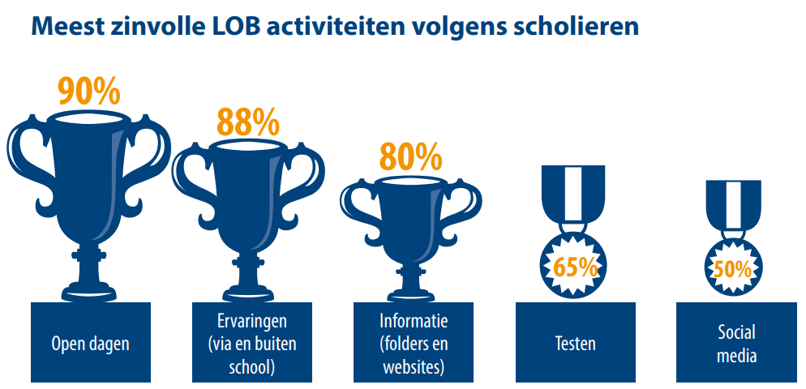
Activeren
Kiezen is onmogelijk..
..zonder de juiste stappen
Welke stappen moet je zetten om je doel te bereiken / om je keuze te kunnen maken?
Hoe en wanneer ga je dat doen?
Denk aan open dagen, meeloopdagen mbo, dagje meelopen met iemand met een leuk beroep, beroepenfilmpje kijken, enzovoorts.

Slide 11
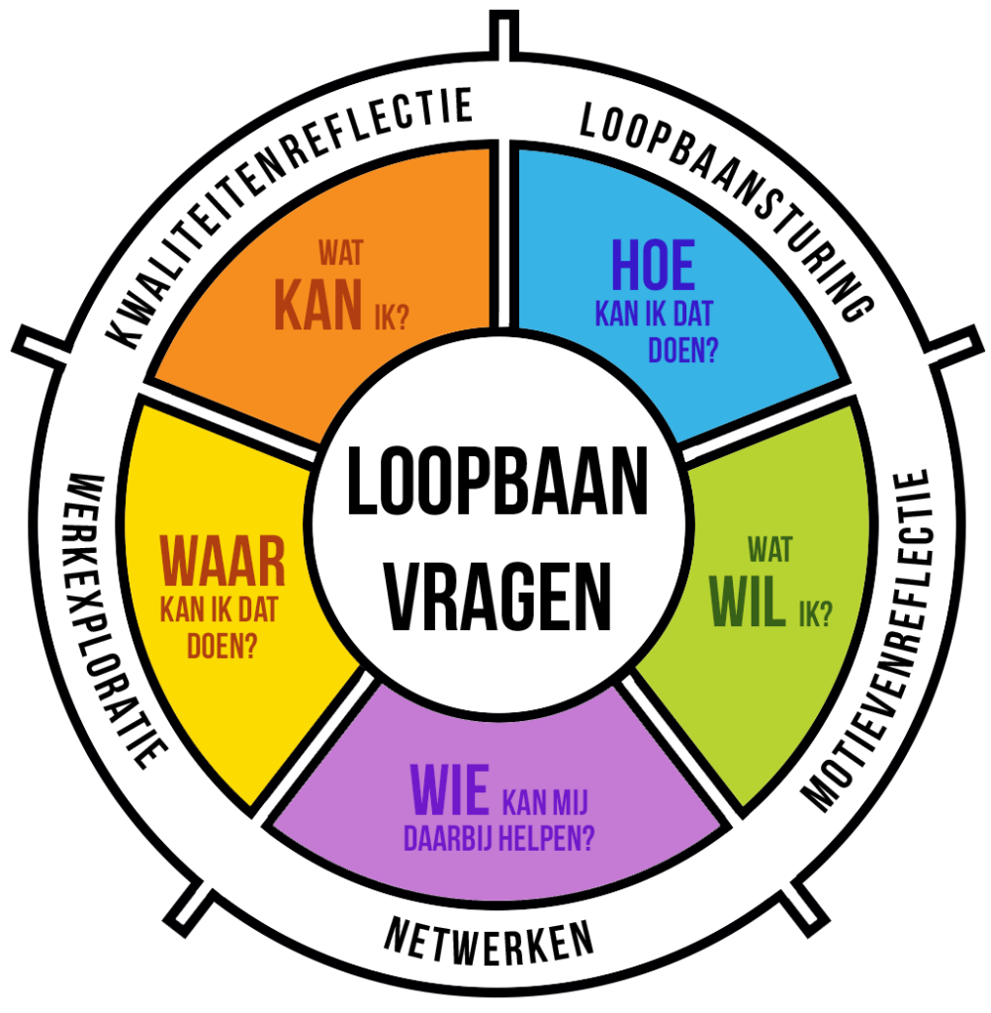
Rol van decaan
Voer gesprekjes met leerlingen
Kwaliteitenreflectie
Vaardighedenreflectie
Waardenreflectie
Werkexploratie
Netwerken
Informeer leerlingen rond en over keuzemomenten en mogelijkheden
Aanspreekpunt voor ouders én leerlingen als proces vastloopt

Slide 12
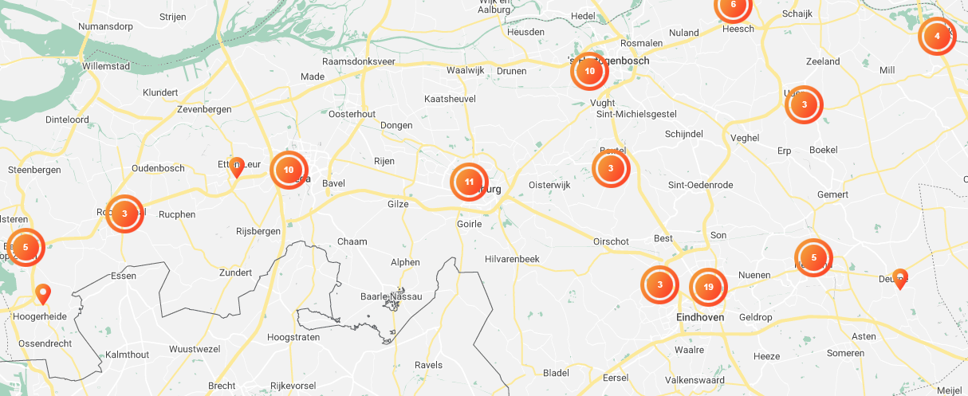
Hoe kan ik kiezen???

Slide 13
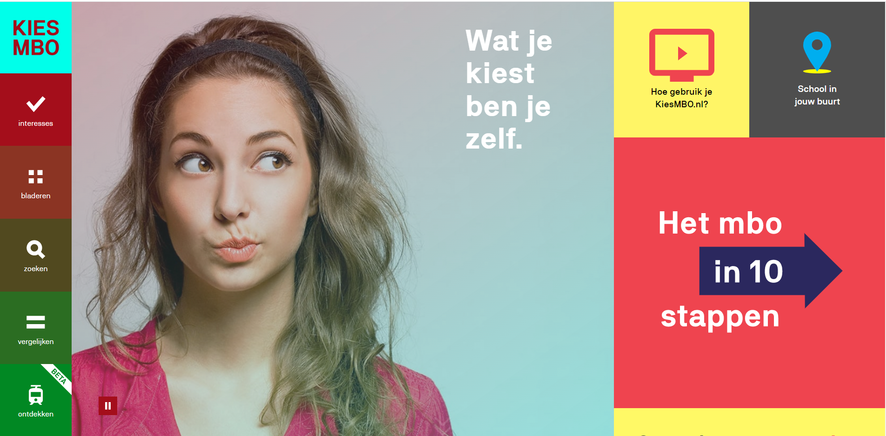
Handige websites
www.Qompas.nl
Competentietest, Persoonstypetest, Beroepentest, Loopbaandossier
www.kiesmbo.nl
Overzicht van opleidingen en scholen in heel Nederland. Ook keuzehulp.
www.studeermeteenplan.nl/mbo
Heel veel informatie, ook over kosten van een mbo-studie en studiefinanciering
MBO’s
www.Rooipannen.nl
www.curio.nl
www.roctilburg.nl
www.kw1c.nl

Slide 14
Havo ambities
Leerling mag na behalen Mavo-diploma doorstromen naar Havo 4 als hij:
Geslaagd voor mavo-examen mét een extra vak
Is gekozen in Mavo-3
Geslaagd voor mavo-examen zonder extra vak maar mét een (niet afgerond) gemiddelde van 6,8 op SE en CE
In beide gevallen moet vakkenpakket van Mavo voldoende aansluiten op profielen van Havo!

Slide 15
Jaarplanning
Periode 1
Klassenvoorlichting
Kennismakingsgesprekjes
Periode 2
Vervolggesprekjes
Thuis bespreken van toekomst leerling
Periode 3
Studiekeuze
Intakegesprek op MBO
Periode 4
Centrale Eindexamens
Indien gewenst, afspraak met ouders en decaan
Inschrijving op MBO
Belangrijke data:
Inschrijven MBO
Vanaf 1 november
Vóór 1 april

Slide 16
Meer informatie?
www.denassau.nl -> Decanenwebsite
Uitgebreidere filmpjes
Aanmeldprocedure MBO
Doorstroom naar Havo
Tips voor ouders
Veelgestelde vragen
Data op een rij
Mogelijkheid om een afspraak te maken
www.kiesmbo.nl
Contact?
j.rooijakkers@denassau.nl
076 5330330

